Slide 1
Hình thang
Định nghĩa
Hai góc kề một đáy bằng nhau
Hai cạnh bên bằng nhau
Hình Thang
Caân
Tính chất
/
/
//
//
Hai đường chéo bằng nhau
Dấu hiệu
hình thang
Hai góc kề một đáy bằng nhau
Hai đường chéo bằng nhau

Slide 2
A
B
Tứ giác ABCD là hình gì?
120⁰
120⁰
Hình Thang
60⁰
60⁰
D
C
Hình thang ABCD có gì đặc biệt?
Hình thang ABCD là hình thang cân

Slide 3
§3. HÌNH THANG CÂN
1. Định nghĩa
Hình thang ABCD (AB // CD) trên hình vẽ sau có gì đặc biệt?
Hình thang cân là hình thang có hai góc kề một đáy bằng nhau.
A
B
D
C
Hình thang ABCD là hình thang cân
⇐
⇒
⇔

Slide 4
Tìm các hình thang cân
Tính các góc còn lại của hình thang đó.
Có nhận xét gì về hai góc đối của hình thang cân?
VD. Cho hình sau:
A
B
F
J
70⁰
M
N
80⁰
80⁰
E
✓
✓
✓
✗
110⁰
I
K
110⁰
100⁰
80⁰
80⁰
P
O
D
C
H
G
70⁰
L
Hai goùc ñoái cuûa hình thang caân thì buø nhau.

Slide 5
Tính chất 1:
Trong hình thang cân, hai cạnh bên bằng nhau.
GT
AB//CD,
Chứng minh: Xét hai trường hợp
KL
AD = BC
Trường hợp 1: giả sử AB<CD
a) AD cắt BC ở O
O
Ta có: (gt)
⇒ ΔODC cân tại O
⇒ OD = OC (1)
Ta lại có: (gt)
2
2
B
A
Nên
⇒ ΔOAB cân tại O
1
1
⇒ OA = OB (2)
Từ (1) và (2) suy ra:
OD – OA = OC – OB
D
C
Hay AD = BC

Slide 6
Tính chất 1:
Trong hình thang cân, hai cạnh bên bằng nhau.
GT
AB//CD,
Trường hợp 2: giả sử AB=CD
KL
AD = BC
Ta có: Hai cạnh bên // và bằng nhau theo t/c hình thang
O
=> AD = BC
A
/
B
Vậy trong hình thang cân,
hai cạnh bên bằng nhau.
2
2
B
A
1
1
D
/
C
D
C

Slide 7
2. Tính chất:
Trong hình thang cân, hai đường chéo bằng nhau.
Trong hình thang cân, hai đường chéo bằng nhau.
AB//CD;
GT
KL
AC = BD
Chứng minh:
Xét ΔADC và ΔBCD, có:
DC là cạnh chung
A
B
/
/
AD = BC (gt)
Vậy ΔADC = ΔBCD (c – g – c)
D
C
Suy ra AC = BD (hai cạnh tương ứng)

Slide 8
Bài tập:
Các khẳng định sau đúng hay sai?
a) Trong hình thang cân, hai cạnh bên bằng nhau
b) Hình thang có hai cạnh bên bằng nhau là hình thang cân
Trả lời:
a) Đúng
b) Sai. Hình thang ABCD (AB //CD) AD = BC, nhưng không là hình thang cân vì
A
B
40⁰
70⁰
/
/
70⁰
D
70⁰
40⁰
C

Slide 9
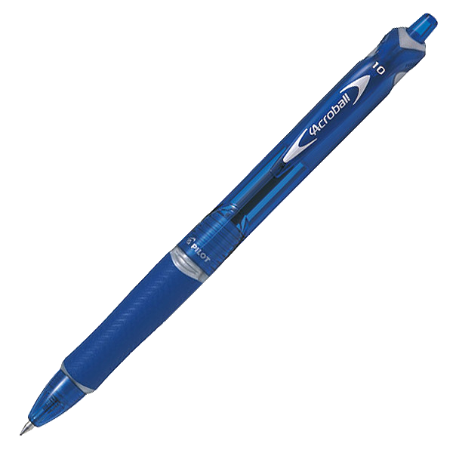
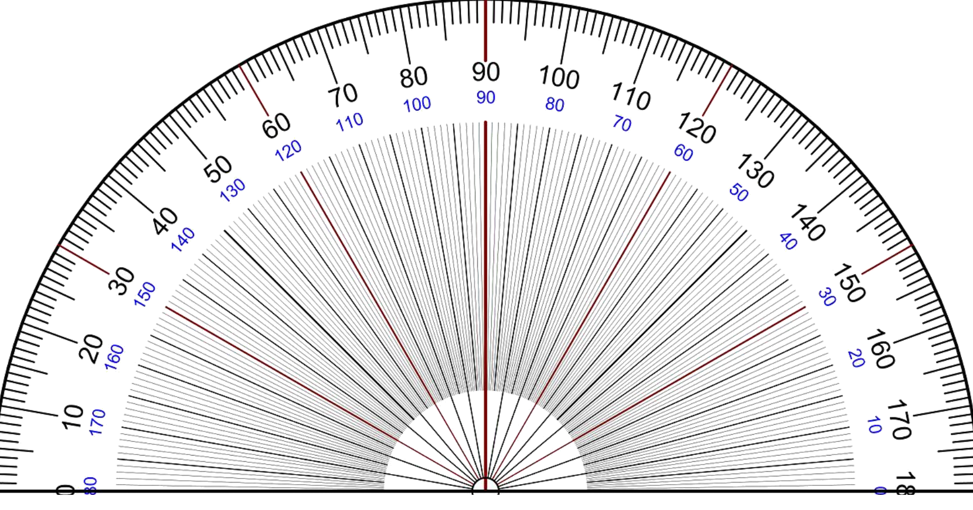
Dấu hiệu nhận biết:
Cho đoạn thẳng CD và đường thẳng m song song với CD (h.29). Hãy vẽ các điểm A,B thuộc m sao cho ABCD là hình thang có hai đường chéo CA, DB bằng nhau. Sau đó hãy đo các góc và của hình thang ABCD đó để dự đoán về dạng của các hình thang có hai đường chéo bằng nhau.
A
B
m
o
o
125⁰
125⁰
D
C

Slide 10
Dấu hiệu nhận biết:
1) Hình thang có hai góc kề một đáy bằng nhau là hình thang cân.
A
B
ABCD, có AB//CD
GT
KL
ABCD là hình thang cân
D
C
2) Hình thang có hai đường chéo bằng nhau là hình thang cân.
A
B
ABCD, có AB//CD
GT
AC = BD
KL
ABCD là hình thang cân
D
C

Slide 11
Cho hình thang cân ABCD (AB//CD, AB <CD). Kẻ các đường cao AE,BF của hình thang. Chứng minh rằng DE = CF.
A
B
Giải
/
/
Xét ΔAED và ΔBFC có:
D
E
F
C
AD = BC (vì ABCD là hình thang cân)
Hình thang cân ABCD
(AB//DC,AB < CD);
(vì ABCD là hình thang cân)
GT
(cạnh huyền – góc nhọn)
DE = CF ( cặp cạnh tương ứng)
KL
DE = CF

Slide 12
Hình thang
Định nghĩa
Hình Thang
Caân
Hai góc kề một đáy bằng nhau
Hai cạnh bên bằng nhau
Tính chất
/
/
//
//
Hai đường chéo bằng nhau
Dấu hiệu
hình thang
Hai góc kề một đáy bằng nhau
Hai đường chéo bằng nhau

Slide 13
BÀI HỌC ĐẾN ĐÂY LÀ KẾT THÚC
CHÚC CÁC BẠN HỌC TỐT
Tham gia nhóm Zalo học toán 8 - Thầy Luân qua link sau
https://zalo.me/g/xyenfa640
Hoặc quét mã:

